Slide 1
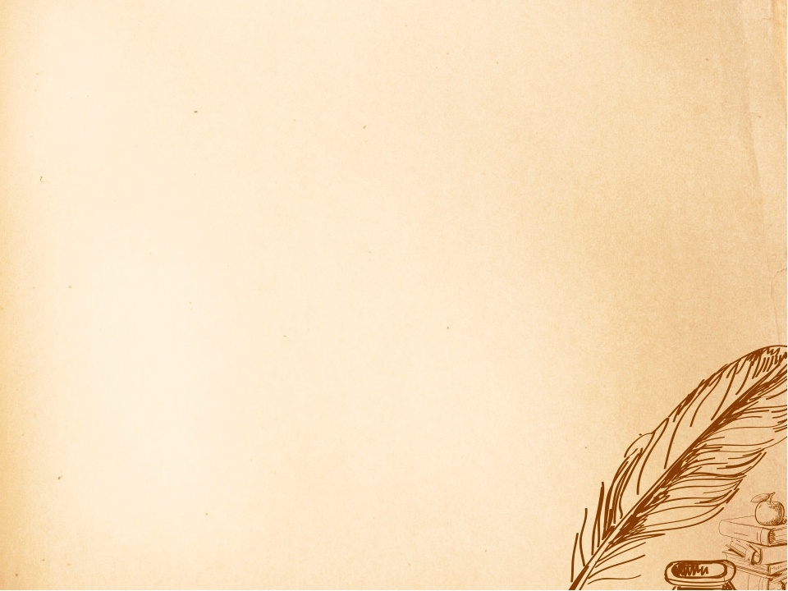

Slide 3
Николай Некрасов родился 10 декабря (по старому стилю — 28 ноября) 1821 года в небольшом городке Немиров Винницкого уезда Подольской губернии. Его отец Алексей Некрасов происходил из семьи некогда богатых ярославских дворян, был армейским офицером, а мать Елена Закревская была дочерью посессионера из Херсонской губернии. Родители были против брака красивой и образованной девушки с небогатым на тот момент военным, поэтому молодые обвенчались в 1817 году без их благословения.
Впрочем, семейная жизнь пары не была счастливой: отец будущего поэта оказался человеком суровым и деспотичным, в том числе по отношению к мягкой и застенчивой супруге, которую называл «затворницей». Тягостная атмосфера, царившая в семье, оказала влияние на творчество Некрасова.

Slide 4
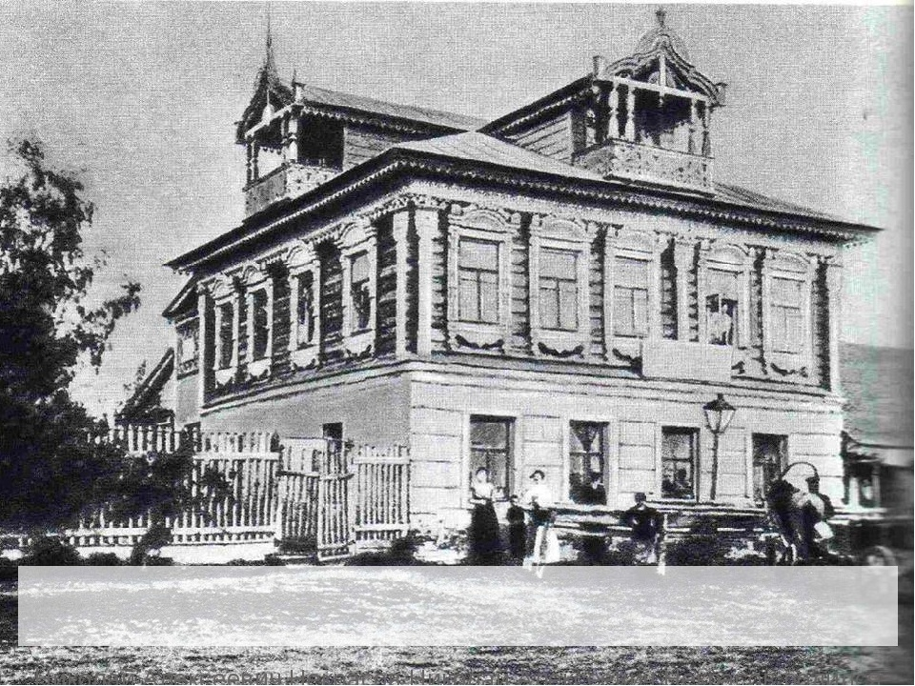
Раннее детство Николая прошло в родовом имении отца — селе Грешнево Ярославской губернии, куда семья перебралась после отставки Алексея Некрасова из армии. Особенно близкие отношения сложились у мальчика с матерью: она была для него лучшим другом и первым учителем, привила ему любовь к русскому языку и литературному слову.

Slide 5
Дела в родовом имении были сильно запущены, дошло даже до судебных тяжб, и отец Некрасова взял на себя обязанности исправника. Уезжая по делам, он часто брал с собой сына, поэтому с ранних лет мальчику доводилось видеть картины, не предназначенные для детских глаз: выбивание долгов и недоимок с крестьян, жестокие расправы, всевозможные проявления горя и нищеты. В собственных стихах Некрасов так вспоминал о ранних годах своей жизни:
Нет! в юности моей, мятежной и суровой,
Отрадного душе воспоминанья нет;
Но всё, что, жизнь мою опутав с детских лет,
Проклятьем на меня легло неотразимым, -
Всему начало здесь, в краю моем родимом!..

Slide 6
В 1832 году Некрасову исполнилось 11 лет, и он поступил в гимназию, где проучился до пятого класса. Учеба давалась ему тяжело, отношения с гимназическим начальством не ладились — в частности, из-за едких сатирических стихов, которые он начал сочинять в 16 лет. Поэтому в 1837 году Некрасов отправился в Петербург, где должен был, согласно желанию отца, поступить на военную службу.
В Петербурге юный Некрасов через своего товарища по гимназии познакомился с несколькими студентами, после чего понял, что образование интересовало его больше, чем военное дело. Вопреки требованиям отца и угрозам оставить его без материального содержания, Некрасов начал готовиться к вступительным экзаменам в университет, однако провалил их, после чего стал вольнослушателем филологического факультета.

Slide 7
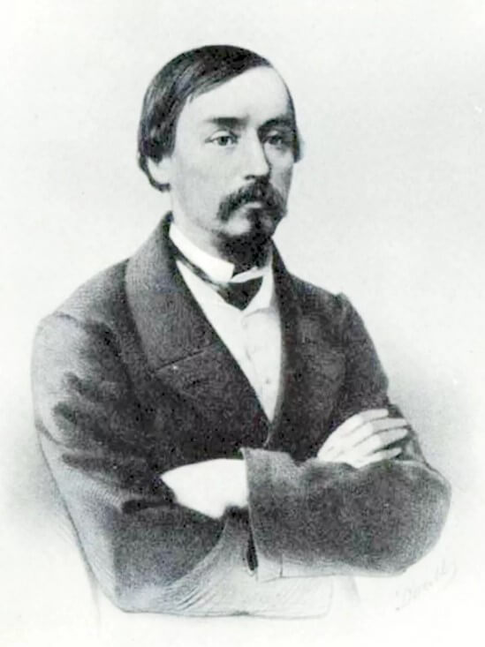
С середины 1840-х годов Некрасов начал активно заниматься издательской деятельностью. При его участии были опубликованы альманахи «Физиология Петербурга», «Статейки в стихах без картинок», «1 апреля», «Петербургский сборник», причем последний имел особенно большой успех: в нем был впервые напечатан роман Достоевского «Бедные люди».

Slide 8
В конце 1846 года Некрасов вместе со своим другом, журналистом и писателем Иваном Панаевым, арендовал у издателя Петра Плетнёва журнал «Современник».
Именно «Современник» позволил раскрыть талант таких писателей, как Иван Гончаров, Иван Тургенев, Александр Герцен, Федор Достоевский, Михаил Салтыков-Щедрин. Сам Некрасов был не только редактором журнала, но и одним из его постоянных авторов. На страницах «Современника» выходили его стихи, проза, литературная критика, публицистические статьи.
Период с 1848 по 1855 год стал тяжелым временем для российской журналистики и литературы. Чтобы заполнить пробелы, возникшие в содержании журнала из-за цензурных запретов, Некрасов начал публиковать в нем главы из приключенческих романов «Мертвое озеро» и «Три страны света».

Slide 9
84
Н 48
Некрасов, Н. А. Мертвое озеро / Н. А. Некрасов. – Казань : Таткнигоиздат, 1958. - 770 с.
84
Н 48
Некрасов, Н. А. Три страны света / Н. А. Некрасов. – Москва : Правда, 1990. - 768 с.
ISBN 5-253-000820-8

Slide 10
Одновременно поэт работал над одним из самых масштабных своих произведений — крестьянской поэмой «Кому на Руси жить хорошо» .
Замысел поэмы появился у Некрасова еще в конце 1850-х годов, однако первую часть он написал уже после отмены крепостного права — примерно в 1863 году. Основой произведения стали не только литературные опыты предшественников поэта, но и его собственные впечатления и воспоминания. По задумке автора, поэма должна была стать своеобразной эпопеей, демонстрирующей жизнь российского народа с разных точек зрения. При этом Некрасов целенаправленно пользовался для ее написания не «высоким штилем», а простым разговорным языком, приближенным к народным песням и сказаниям, изобилующим просторечными выражениями и поговорками.

Slide 11
84
Н 48
Некрасов, Н. А. Кому на Руси жить хорошо / Н. А. Некрасов. – Москва : Детская литература, 1976. – 213 с.
Героем своей поэмы Некрасов избрал не отдельную личность, а весь народ, все ,,мужицкое царство,,. ,,Кому на Руси жить хорошо,, - такая народная поэма, какой еще не было на Руси. Некрасов рассказывает о тысячелетних страданиях народа, но в то же время мы видим, сколько духовной красоты и величия в его героях, простых крестьянах.

Slide 12
84
Н 48
Некрасов, Н. А. Стихотворения и поэмы / Н. А. Некрасов. – Москва : Советская Россия, 1984. - 208 с.
Стихи Некрасова это история о жизни русского народа. Большая часть произведений автора посвящена именно этой теме: Родине, русской деревне, русским женщинам, матерям, природе.

Slide 13
84
Н 48
Некрасов, Н. А. Избранное / Н. А. Некрасов. – Москва : Школьная библиотека, 1983. – 398 с.
Среди лучших стихов Николая Некрасова можно увидеть произведения самой разной тематики, преобладает в которой философская лирика, граничащая с любовными думами и житейскими заботами. Он пишет о поэтах и гражданах, и показывает читателю простую крестьянскую жизнь.

Slide 14
Поэма «Русские женщины»
Поэма посвящена судьбе жён декабристов. Поэма разделена на две части. Каждая из них является самостоятельной. Первая посвящена судьбе княгини Екатерины Трубецкой. Начинается она со сцены её прощания с отцом. В дальнейшем автор мысленно сопровождает её до места каторги её мужа. Он рассказывает о нелёгкой дороге, ведущей эту мужественную женщину к мужу и о тех испытаниях, которые выпали на её долю.
Вторая часть поэмы посвящена Марии Волконской. Она написана на основе её личных воспоминаний. Замуж она вышла молодой и неопытной девушкой и едва знала своего мужа. Несмотря на это обстоятельство, она осталась до конца верной ему и разделила вместе с ним участь каторжанина.

Slide 15
«Крестьянские дети»
Николай Алексеевич Некрасов писал о жизни крестьян много и просто. Не обошёл стороной и деревенских детей, писал для них и о них. Маленькие герои выступают в некрасовских произведениях, как вполне сложившиеся личности: смелые, любознательные, ловкие. При этом они просты и открыты.
Писатель хорошо знал жизнь крепостных: в любое время года тяжёлый труд с утра до вечера, барские разборки и наказания, притеснения и унижения. Беззаботное детство проходило очень быстро.
Стихотворение «Крестьянские дети» особенное. В этом произведении автор сумел отразить действительность и натуральность. Использовал один из своих любимых приёмов — перемещение во времени.

Slide 16
«Не бойся горького забвенья:
Уж я держу в руке моей
Венец любви, венец прощенья,
Дар кроткой родины твоей…
Уступит свету мрак упрямый,
Услышишь песенку свою
Над Волгой, над Окой, над Камой,
Баю-баю-баю-баю!..»
Из стихотворения Н. Некрасова «Баюшки-баю».
Смерть Некрасова вызвала огромный общественный резонанс: несколько тысяч человек, преимущественно молодёжи, провожали гроб с телом от квартиры Некрасова до Новодевичьего кладбища. И когда выступавший на похоронах Достоевский поставил Некрасова на третье место в русской поэзии после Пушкина и Лермонтова, ему не дали договорить, объявив поэта выше Пушкина.

Slide 17
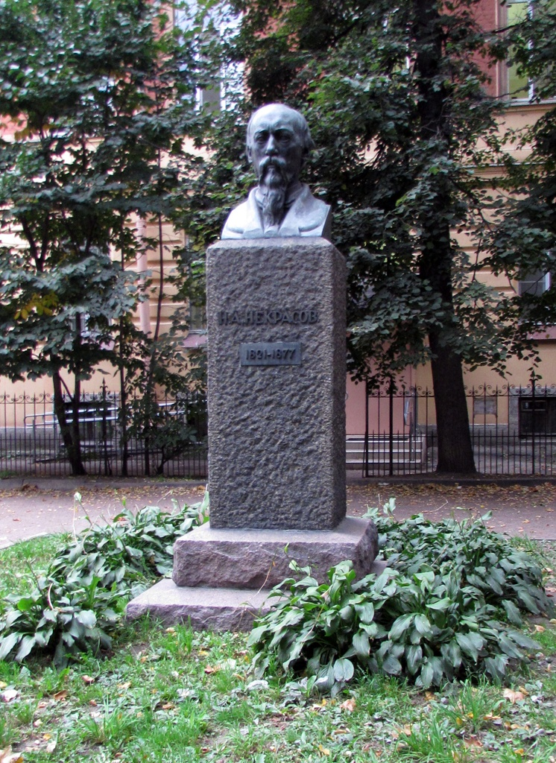
Я лиру посвятил
Народу своему.
Быть может, я умру,
Неведомый ему,
Но я ему служил – и сердцем
я спокоен.
Н. А. Некрасов
«Нет в русской литературе, во всей литературе такого человека, перед которым с любовью и благоговением склонялись бы ниже, чем перед памятью Н. А. Некрасова»
А. В. Луначарский
Обзор подготовила зав. сектором отдела ОБВСК Оберемченко Н. И.

